Slide 1
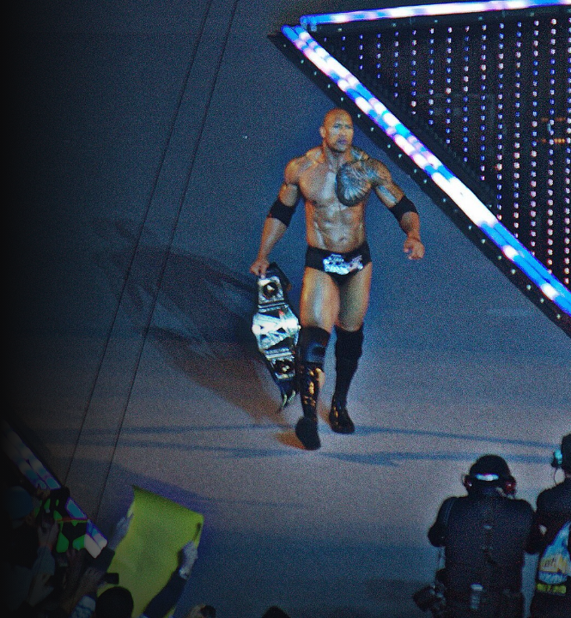

ЧАСТНОЕ СОБРАНИЕ · РЕСТЛИНГ И КИНО
Скала
Дуэйн Джонсон — пятнадцать предметов от ринга до Голливуда: чемпионский пояс с двумя автографами, фотографии, журналы, фигурки в блистерах и карточки рукки-эпохи.
15 ПРЕДМЕТОВ · ИЮЛЬ 2026
Фото: Schen · WrestleMania 29 · Wikimedia Commons · CC BY 2.0

Slide 2
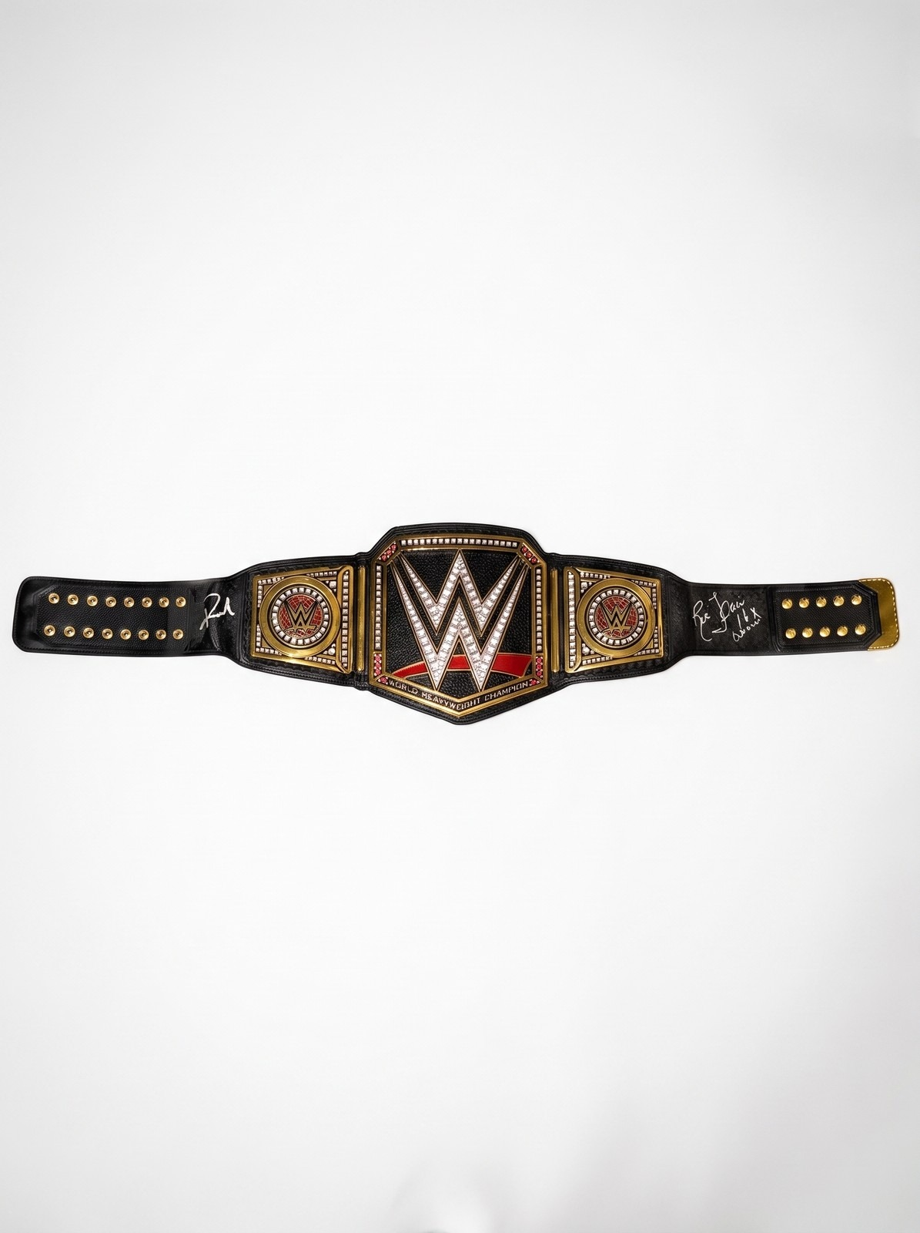
ГЛАВНЫЙ ЛОТ
Скала и Рик Флэр — чемпионский пояс WWE с двумя автографами
Чемпионский пояс WWE с автографами Дуэйна «Скалы» Джонсона и Рика Флэра. Две эпохи рестлинга на одном титуле: десятикратный чемпион мира, ставший самым кассовым актёром Голливуда, — и «Природный парень», шестнадцатикратный чемпион, чья цифра 16x выведена рядом с подписью. Центральный предмет подборки.
850 000 ₽
JSA

Slide 3
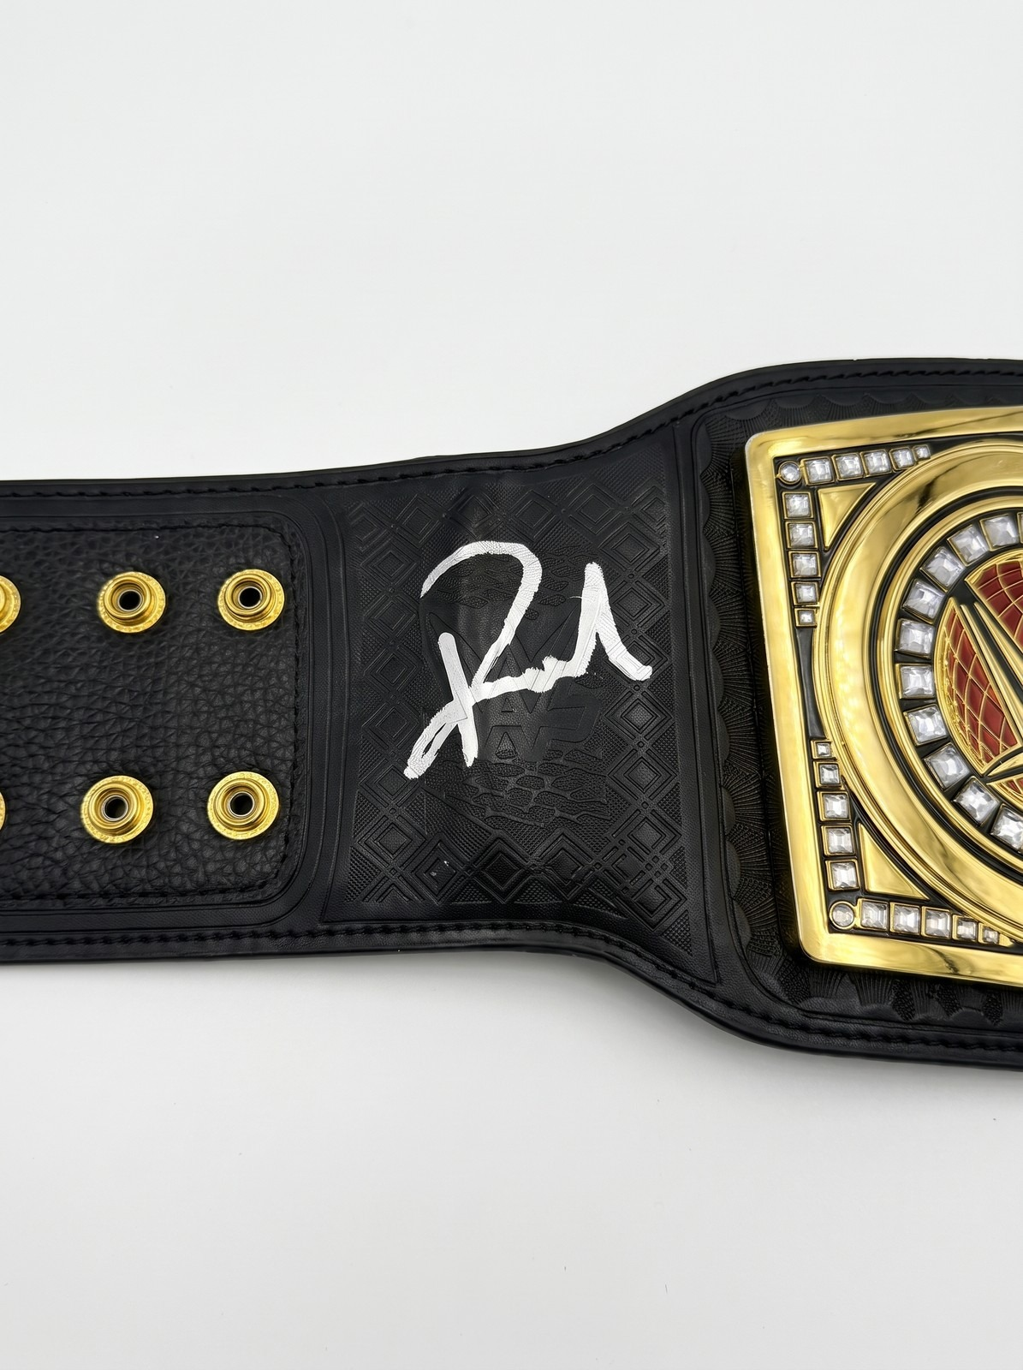
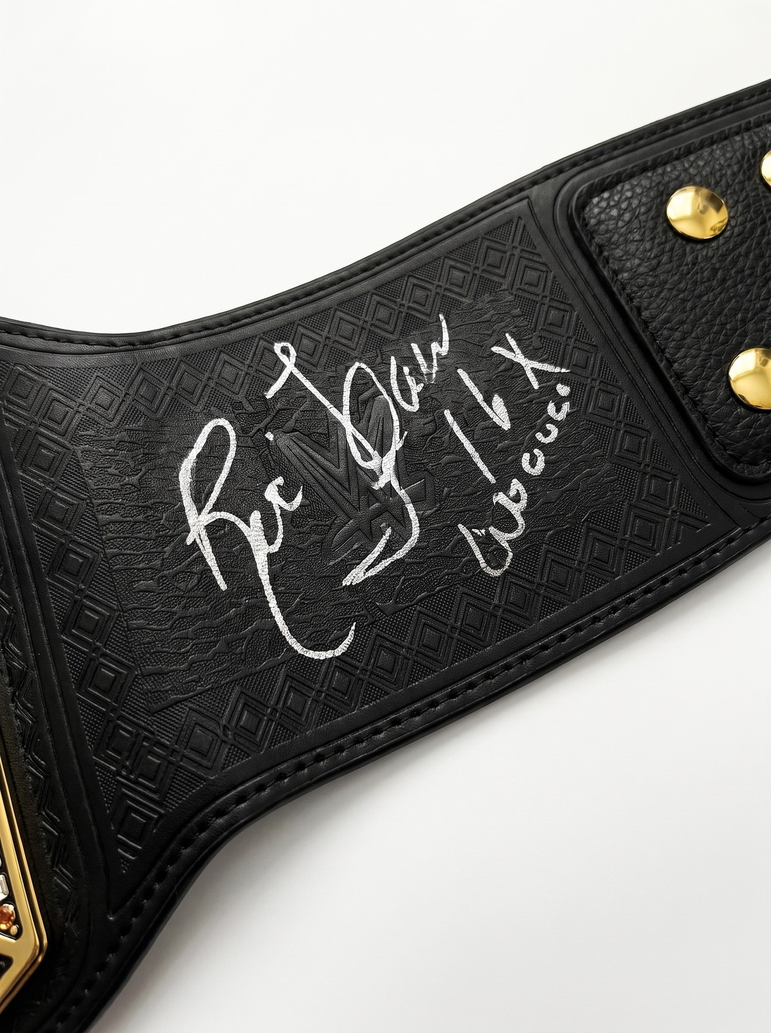
Две подписи на одном титуле
ГЛАВНЫЙ ЛОТ
Подпись Скалы на ремне пояса.
Подпись Рика Флэра с пометкой 16x — шестнадцать чемпионств.

Slide 4
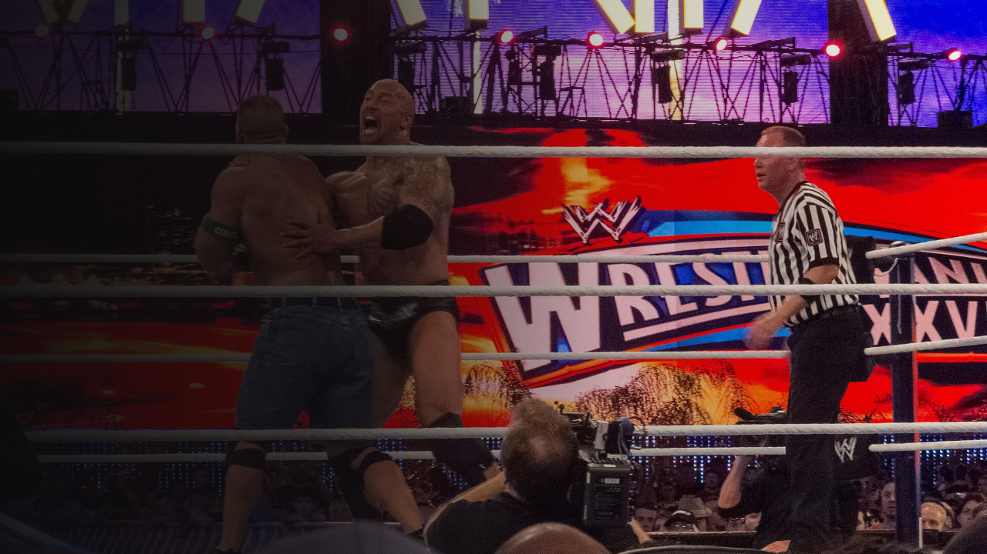
РАЗДЕЛ ПЕРВЫЙ · 7 ПРЕДМЕТОВ
Фотографии
От промо Роки Майвии девяностых до Люка Хоббса — семь кадров с автографом, каждый со своей эпохой.
Фото: Simon Q · WrestleMania XXVIII · Wikimedia Commons · CC BY 2.0

Slide 5
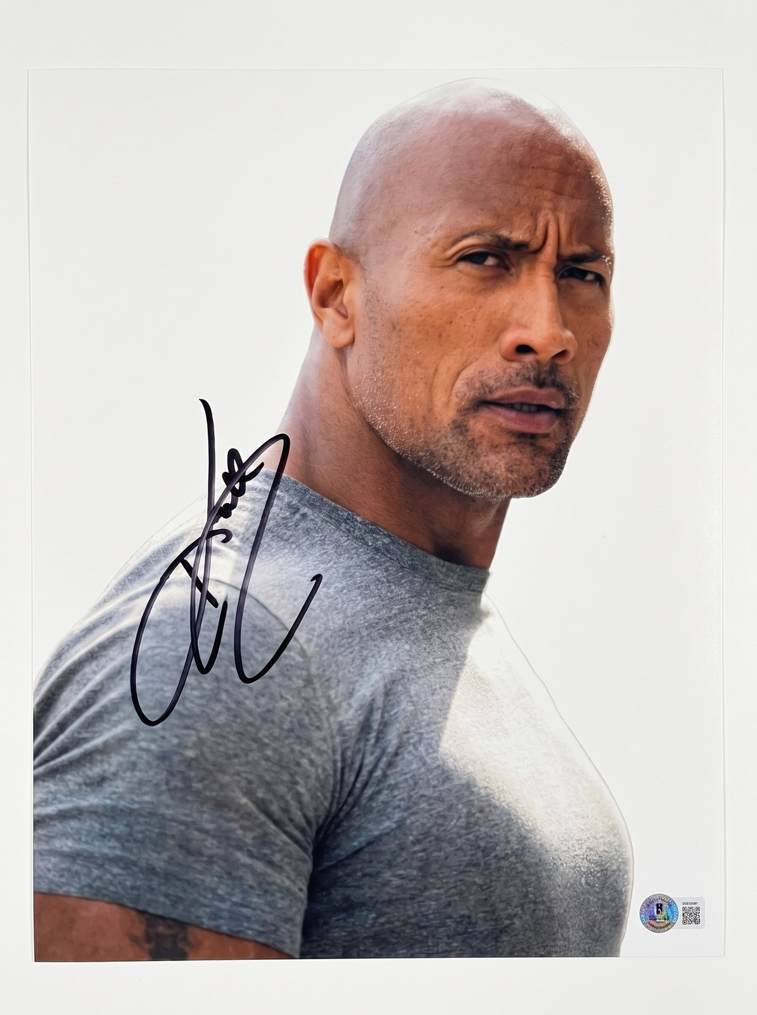
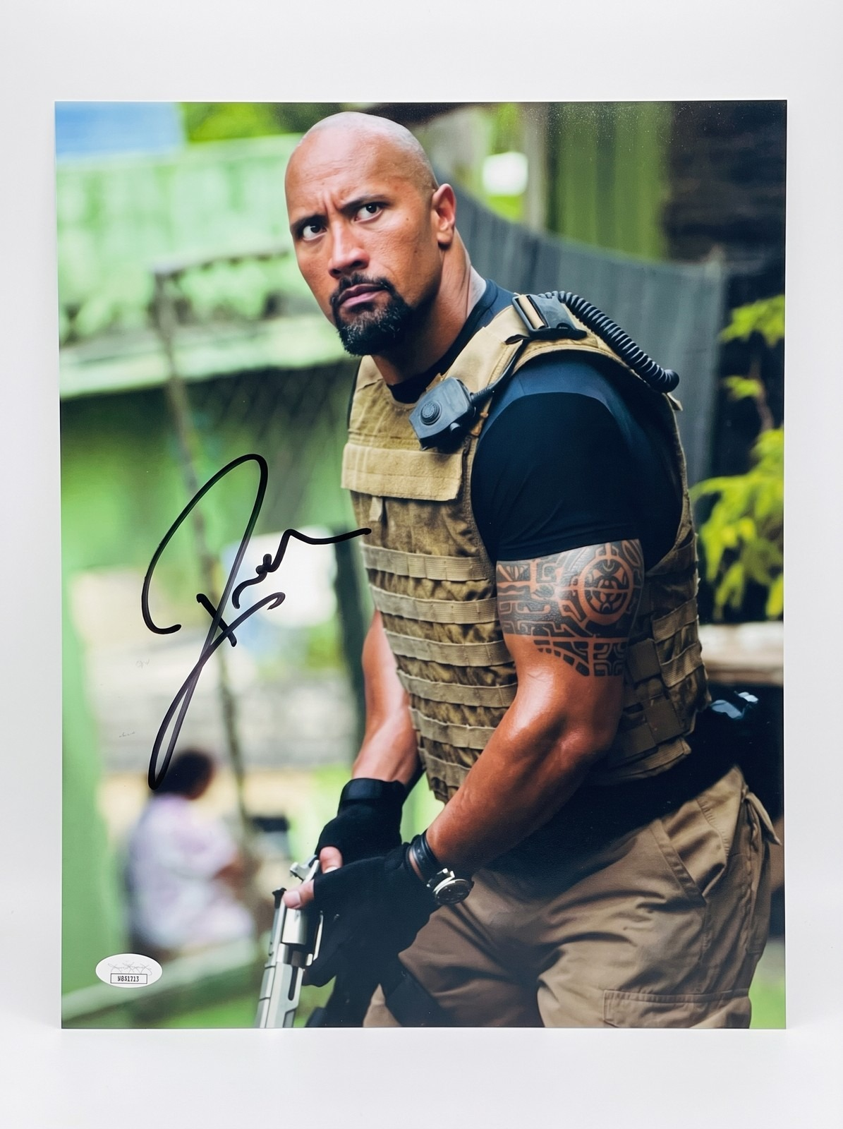
Форсаж · Люк Хоббс
ФОТОГРАФИИ · 1–2 ИЗ 7
Скала — фотография «Форсаж-5» с автографом (портрет)
Скала — фотография «Форсаж-5» с автографом (в снаряжении)
Фотография 28×36 см с автографом: агент Люк Хоббс. Роль, которая сделала Джонсона центром главной автомобильной саги кино и принесла франшизе новые миллиарды.
Фотография 28×36 см с автографом: Хоббс в полном тактическом снаряжении в джунглях Рио. Второй кадр той же роли — для тех, кто собирает пару.
260 000 ₽
260 000 ₽
BECKETT
JSA

Slide 6
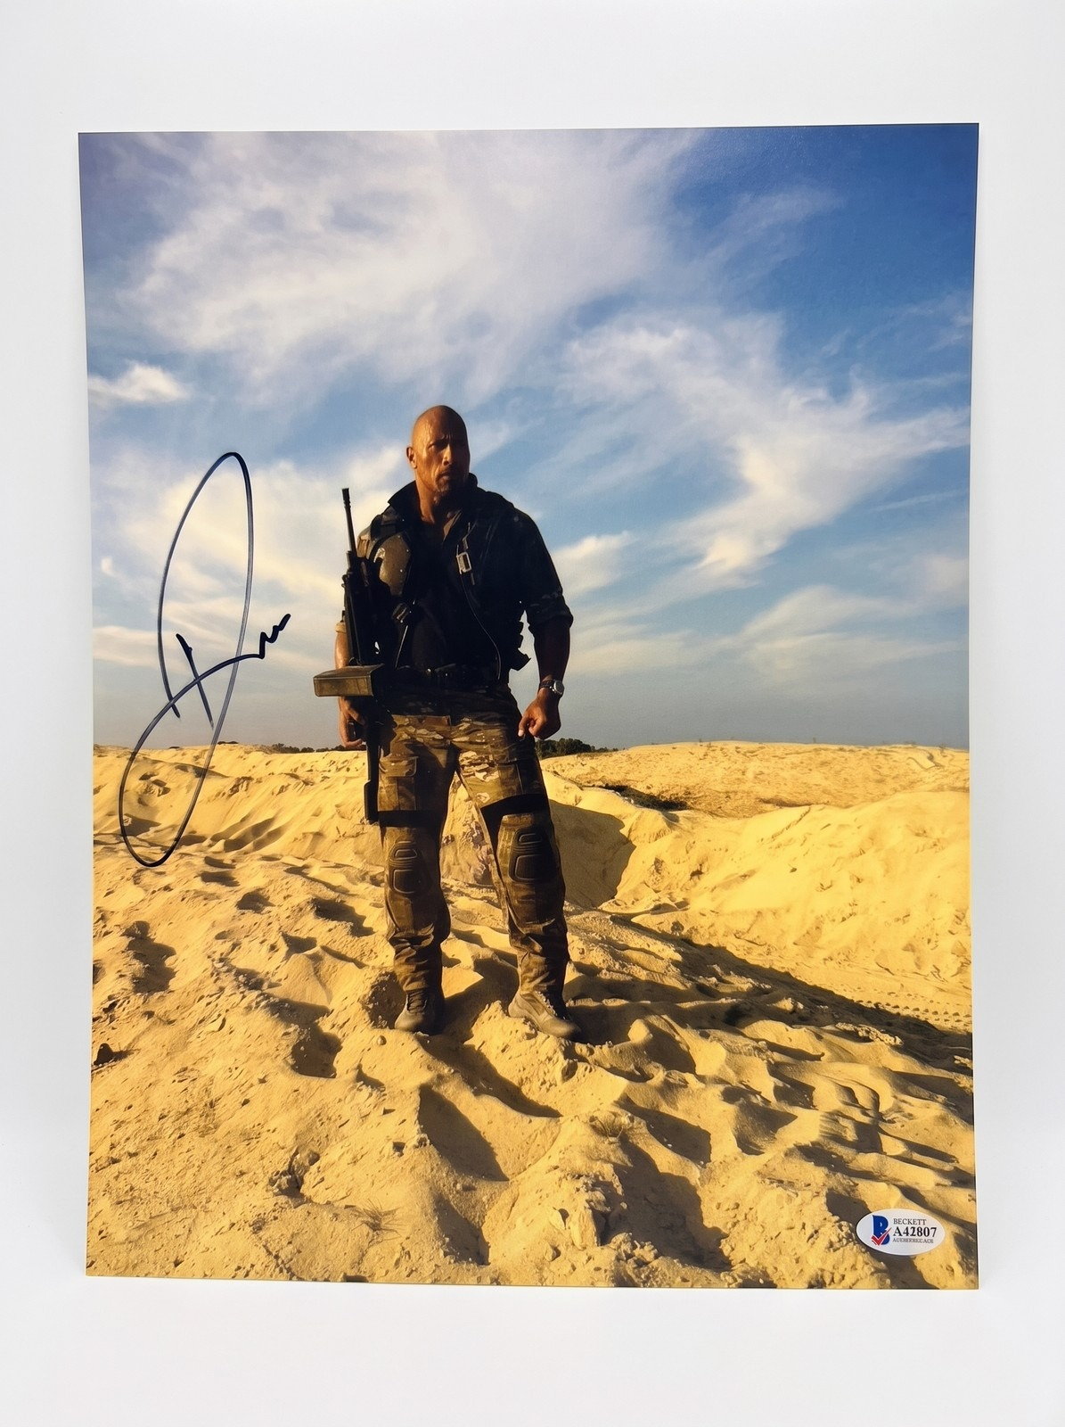
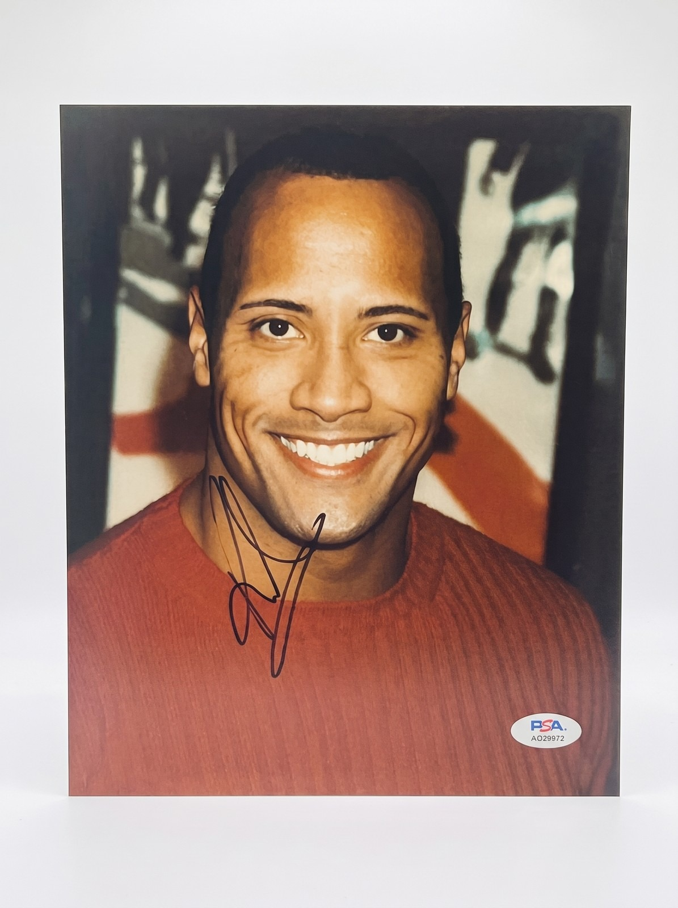
Большой формат и ранний автограф
ФОТОГРАФИИ · 3–4 ИЗ 7
Скала — фотография 28×36 см с автографом (пустыня)
Скала — ранняя фотография с автографом
Кинокадр в пустыне — фотография 28×36 см с автографом и полным письмом JSA. Большой формат и редкий сюжет вне ринга.
Ранний портрет с автографом, заверенный ещё первым поколением экспертизы PSA/DNA. Улыбка человека, который уже знает, что станет самым узнаваемым лицом планеты.
260 000 ₽
220 000 ₽
JSA
PSA/DNA

Slide 7
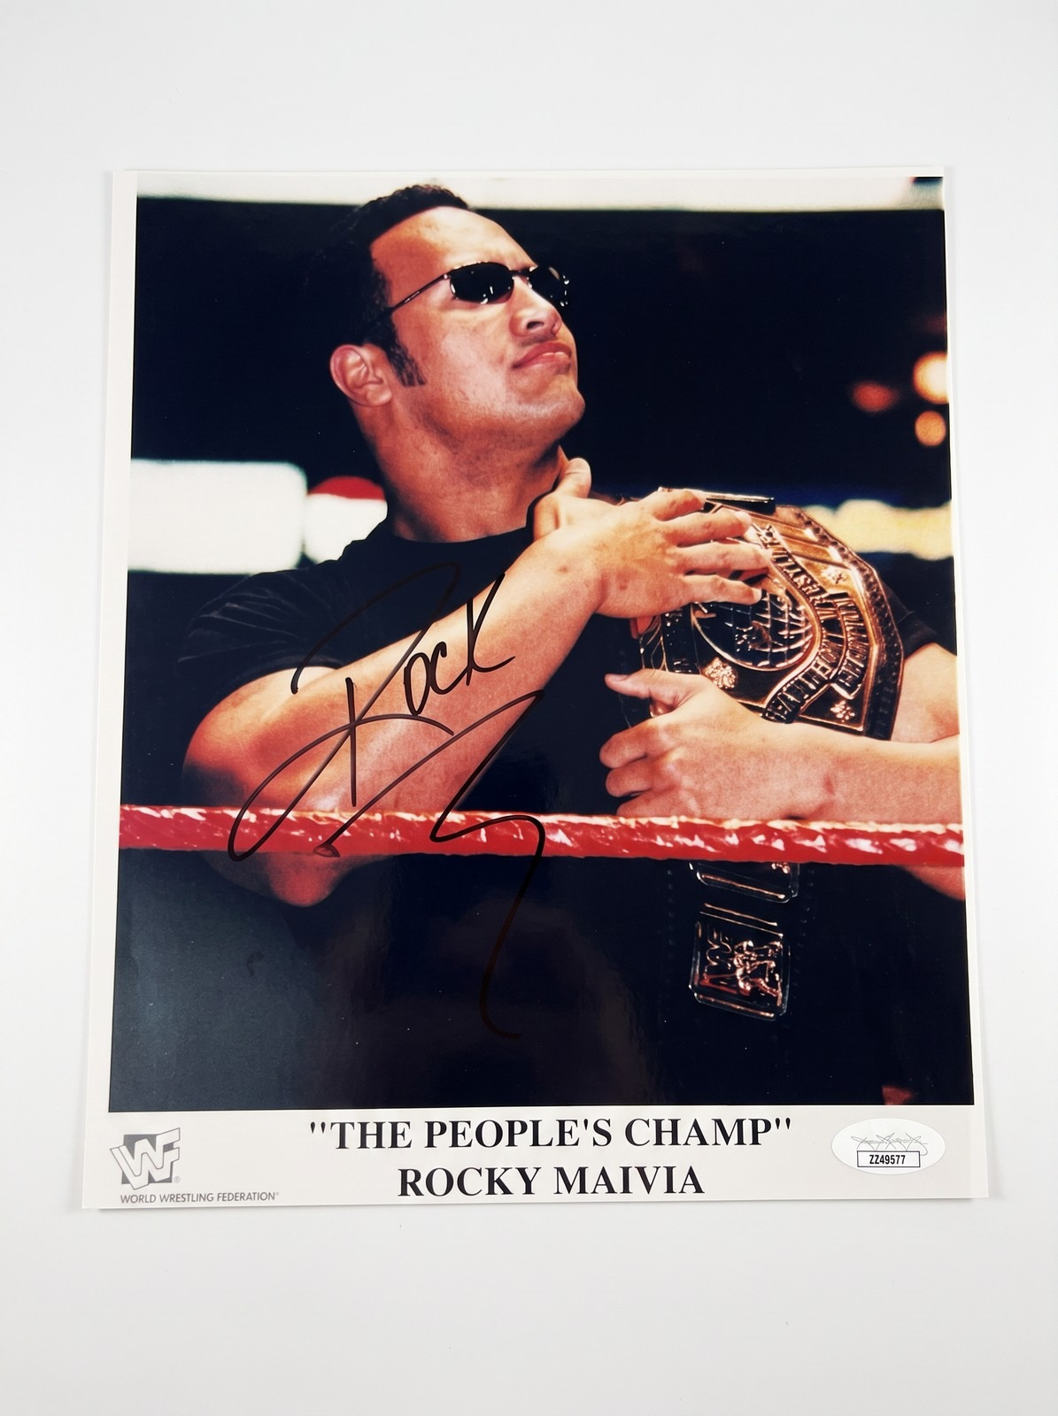
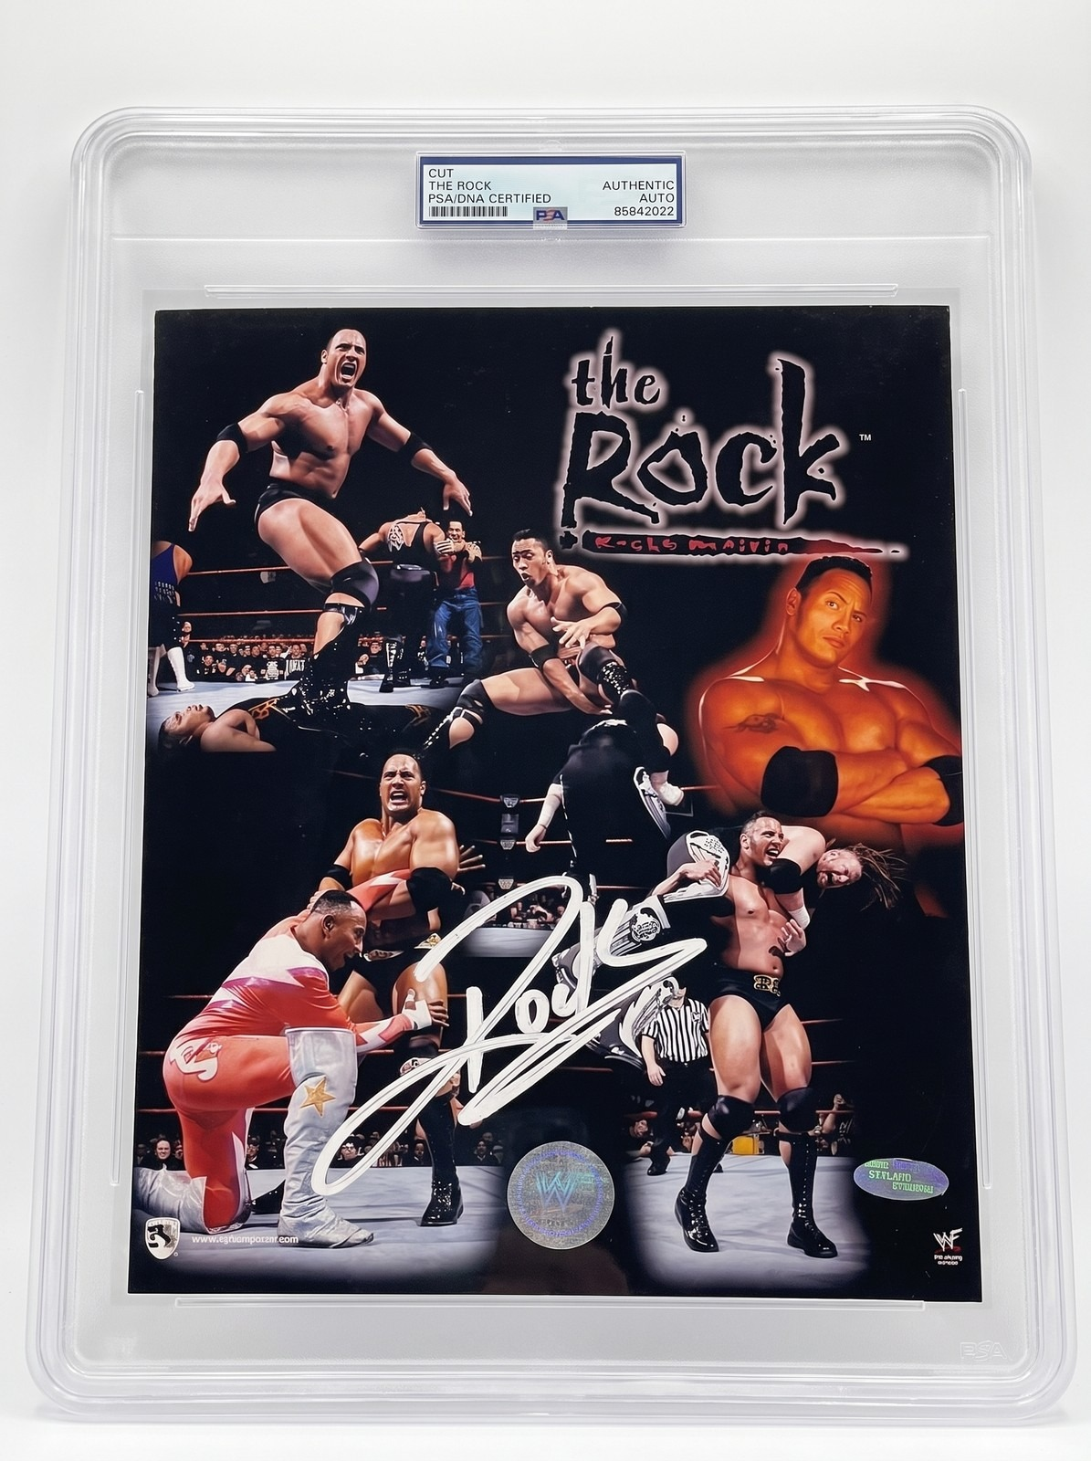
Эпоха Attitude
ФОТОГРАФИИ · 5–6 ИЗ 7
Скала — фотография «The People's Champ» с автографом
Скала — фотография WWE 1990-х с автографом, в капсуле
Промо-фотография WWF конца девяностых: Роки Майвия — под этим именем Джонсон дебютировал в 1996-м — с интерконтинентальным титулом на плече. Ранний формат, с которого началась легенда.
Коллаж эпохи Attitude в защитной капсуле: молодой Рок в деле — броски, титул, кураж конца девяностых. Подпись серебром поверх тёмного кадра.
220 000 ₽
220 000 ₽
PSA/DNA
JSA

Slide 8
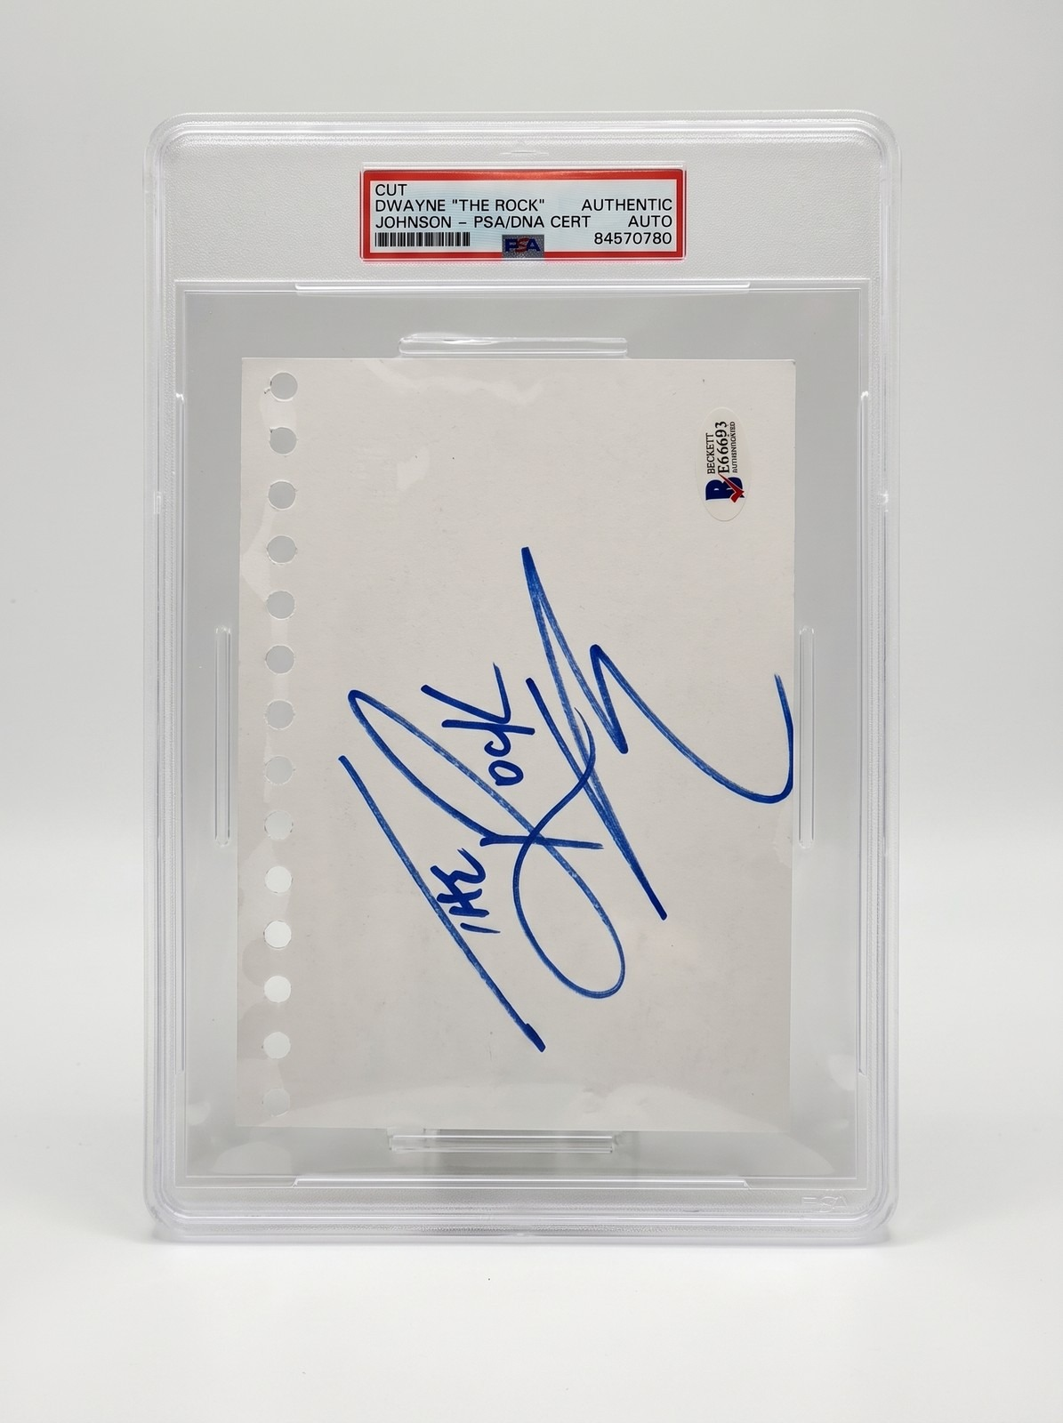
ФОТОГРАФИИ И АВТОГРАФЫ · 7 ИЗ 7
Скала — автограф «The Rock» в капсуле, двойная экспертиза
Крупный росчерк «The Rock» синим маркером в защитной капсуле — редкий случай, когда один автограф прошёл две независимые экспертизы сразу. Чистая каллиграфия имени, которое знает мир.
250 000 ₽
PSA/DNA + BECKETT

Slide 9

ОТ РИНГА ДО ГОЛЛИВУДА
Самое узнаваемое имя планеты
Десятикратный чемпион мира по версиям WWE и WCW, затем — многолетний лидер списков самых кассовых актёров. Вещи Скалы работают сразу в двух коллекционных мирах: рестлинга и большого кино.
Фото: Harald Krichel · Wikimedia Commons · CC BY-SA 4.0

Slide 10
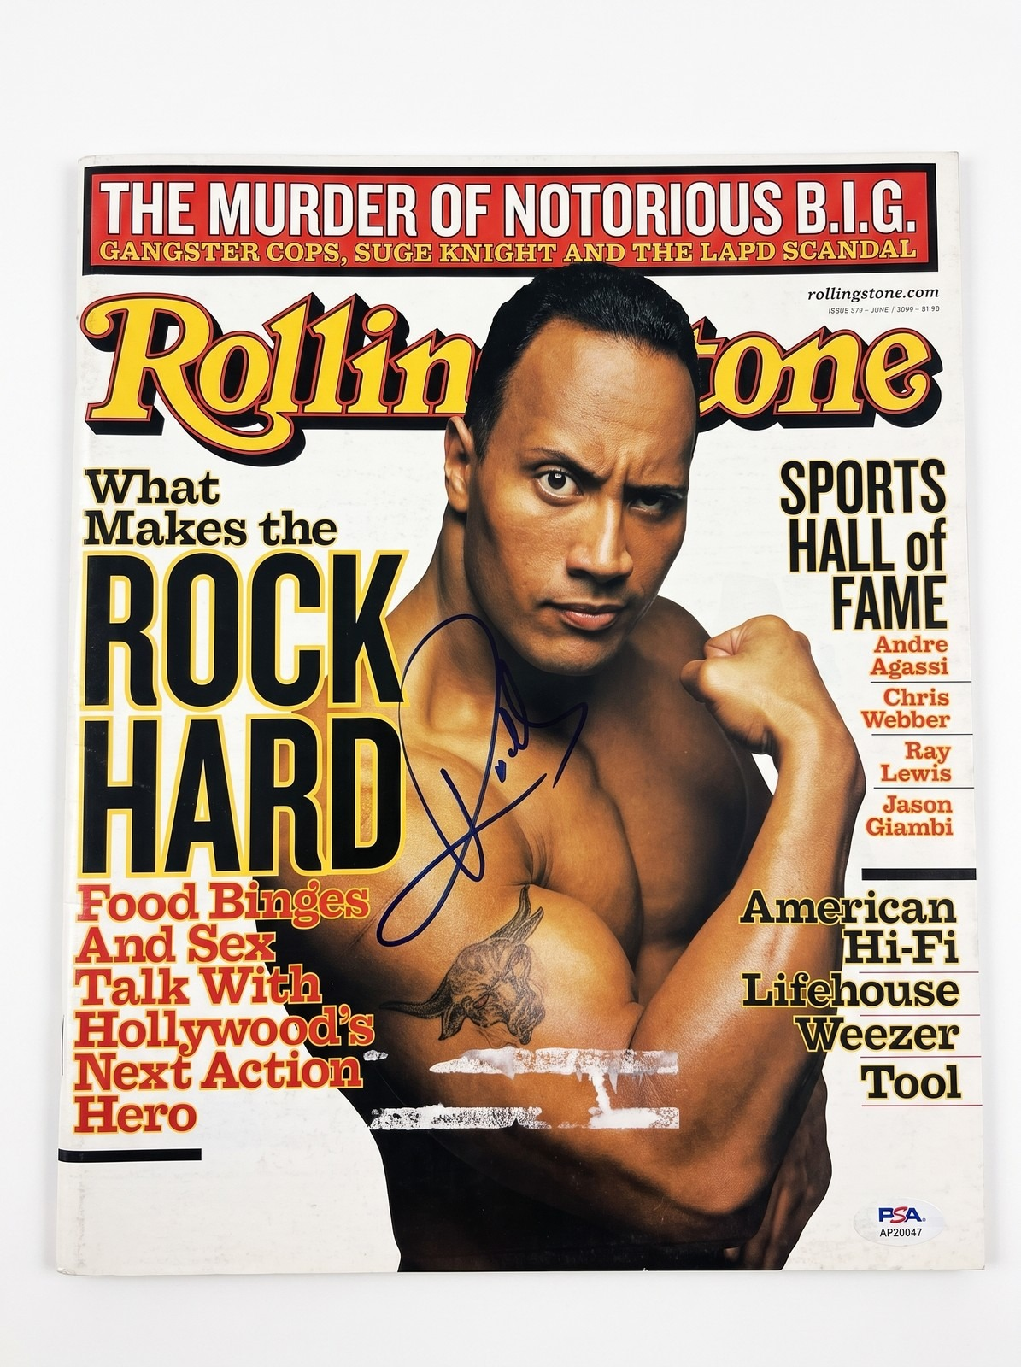
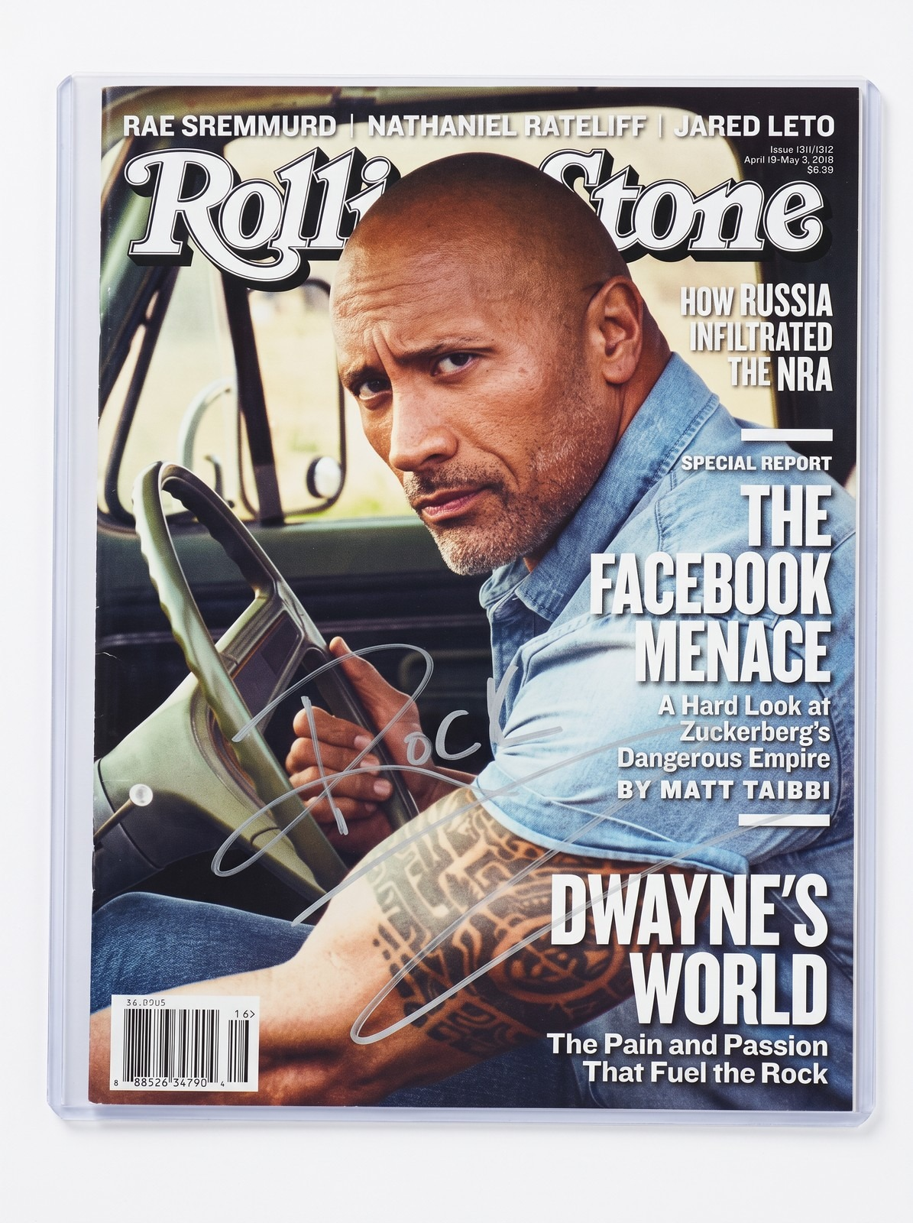
Rolling Stone · 2000 и 2018
ПЕЧАТЬ · 1–2 ИЗ 3
Скала — журнал Rolling Stone 2000 года с автографом
Скала — журнал Rolling Stone 2018 года с автографом
Rolling Stone весны 2000 года с автографом на обложке: «What Makes the Rock Hard» — момент, когда рестлер впервые стал обложкой главного музыкального журнала планеты.
Rolling Stone 2018 года с автографом: «Dwayne's World» — разворотная история о том, как самый занятой человек Голливуда устроен изнутри. Подпись поверх собственного портрета за рулём.
260 000 ₽
PSA/DNA
250 000 ₽
PSA/DNA

Slide 11
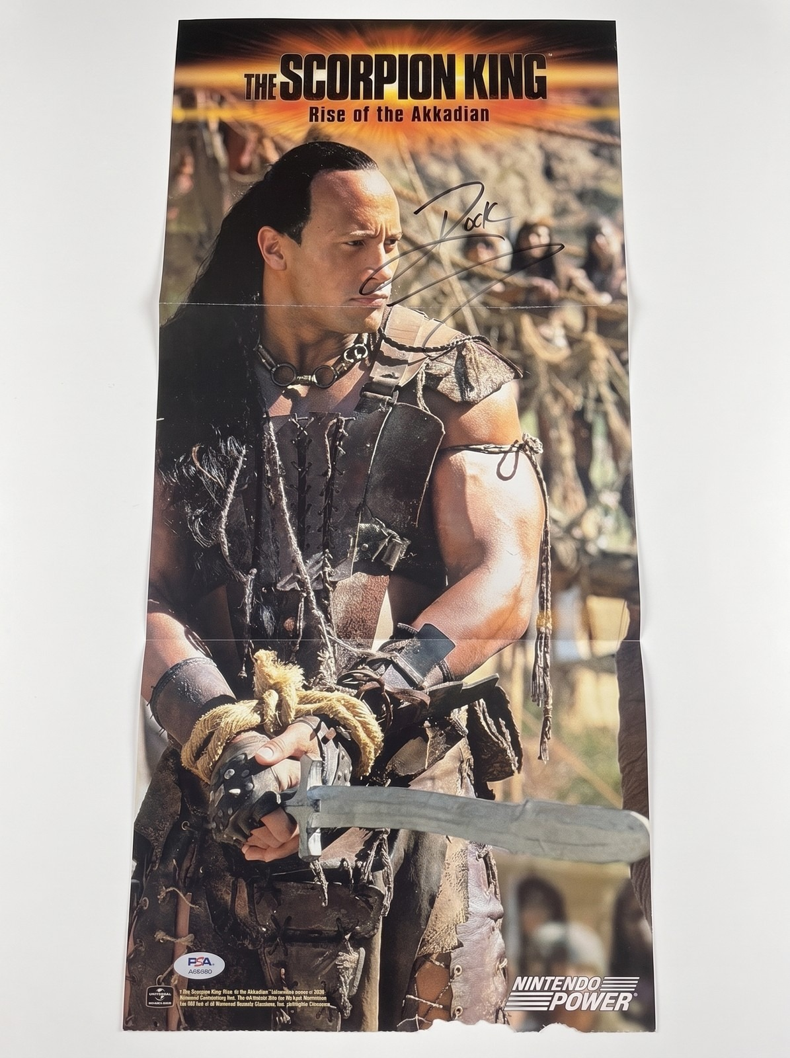
ПЕЧАТЬ · 3 ИЗ 3
Скала — постер «Царь скорпионов» Nintendo Power с автографом
Двусторонний постер Nintendo Power к «Царю скорпионов» — с автографом. Первая главная роль Джонсона в кино и игровая эпоха начала нулевых в одном предмете.
200 000 ₽
PSA

Slide 12
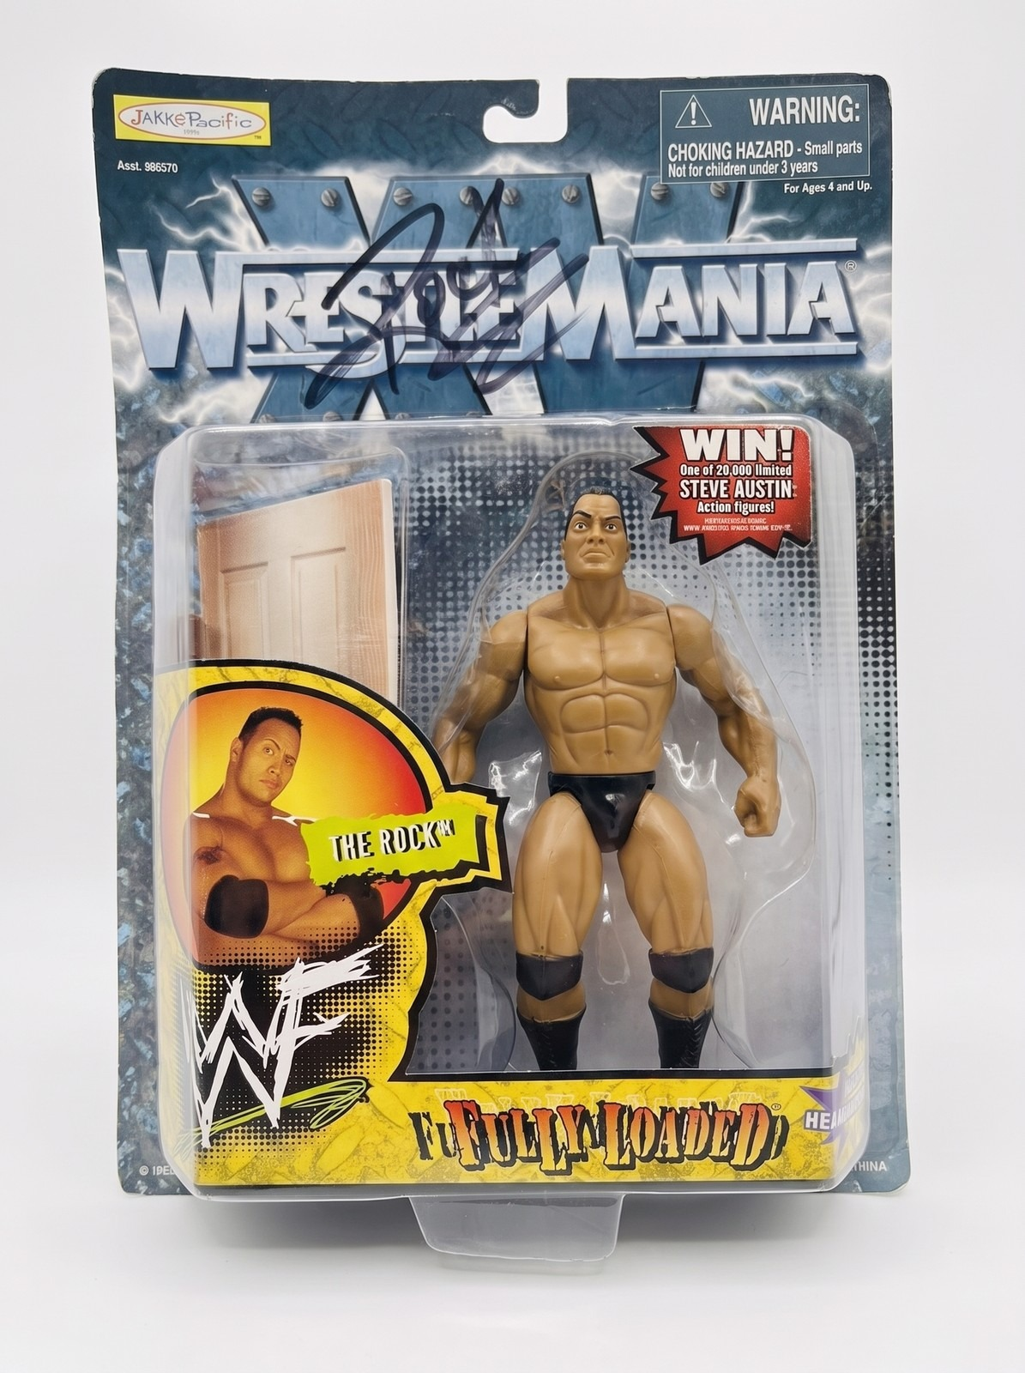
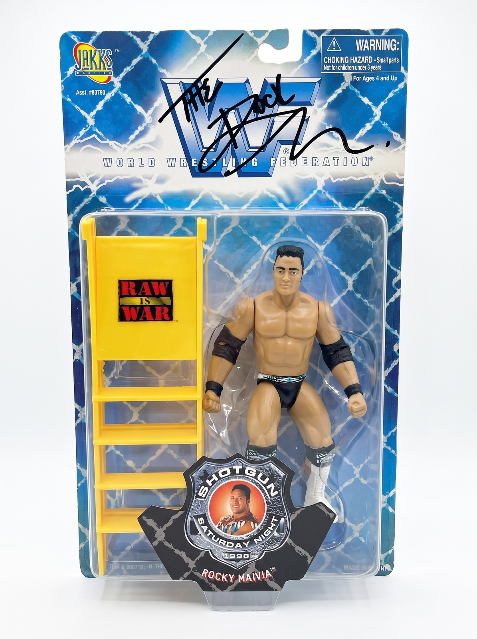
Фигурки в блистерах
ФИГУРКИ · 1–2 ИЗ 2
Скала — фигурка Jakks WrestleMania XV в блистере с автографом
Скала — фигурка WWF в блистере с автографом, полное письмо PSA
Фигурка Jakks Pacific серии WrestleMania XV в оригинальном нераспечатанном блистере — с автографом. WrestleMania XV, 1999 год: первый мейн-ивент Рока против Остина. Игрушка эпохи, подписанная её героем.
Фигурка WWF конца девяностых в блистере — с автографом и полным письмом PSA. Второй вариант формата «игрушка с подписью» — для витрины или детской коллекции, которая переживёт поколения.
300 000 ₽
280 000 ₽
JSA
PSA

Slide 13
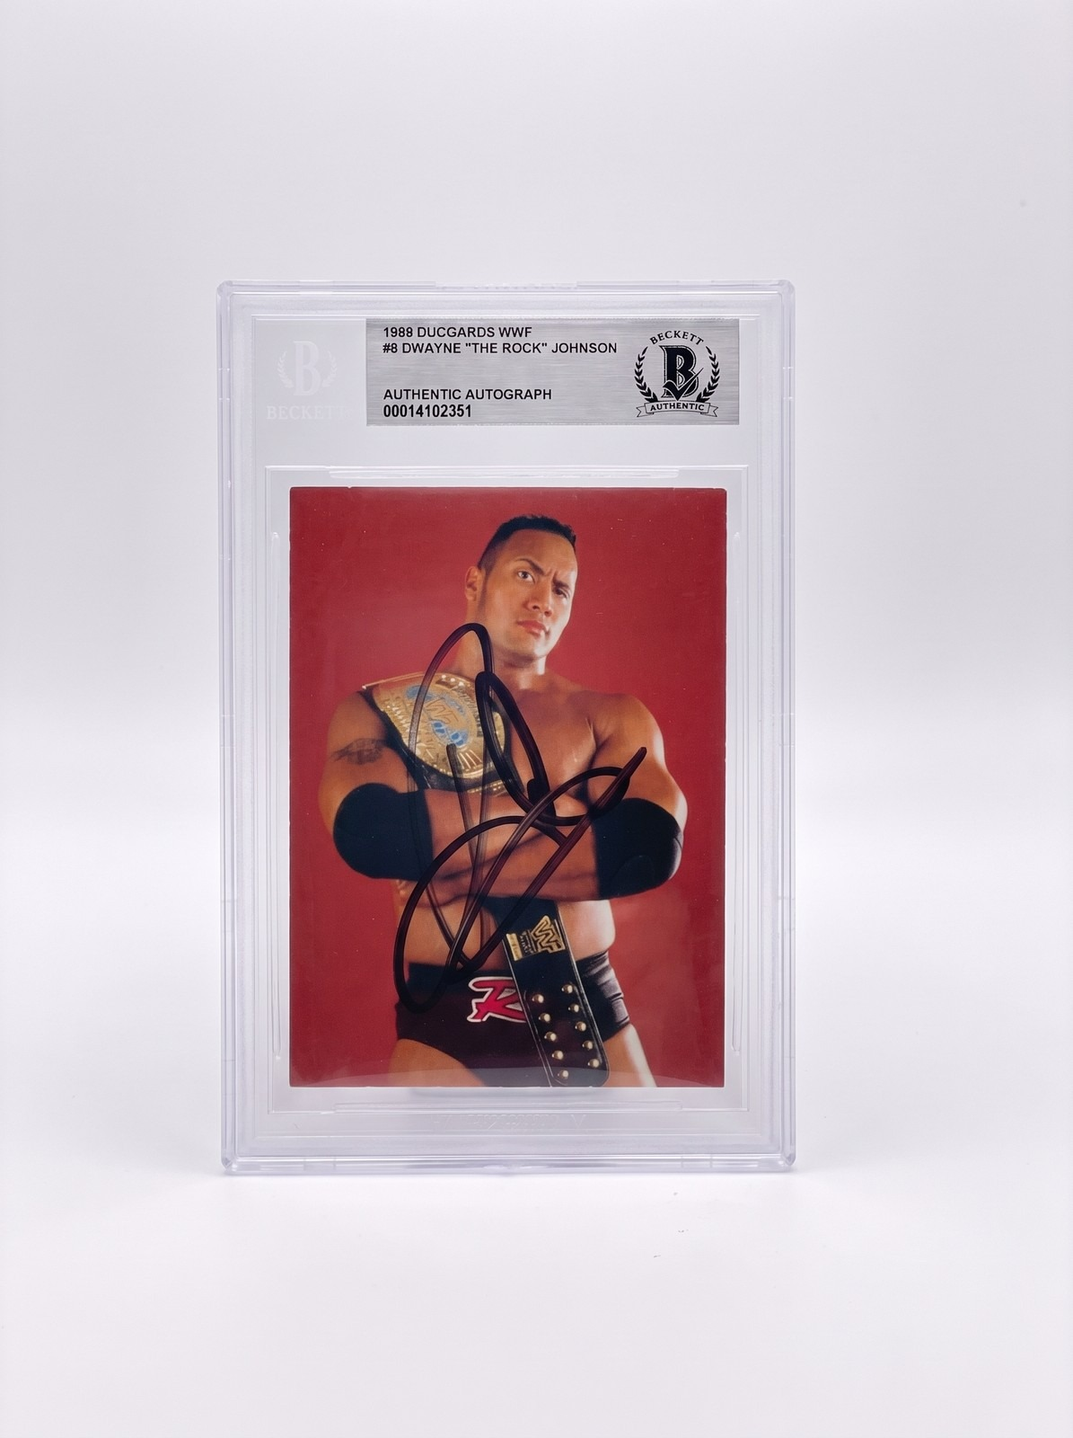
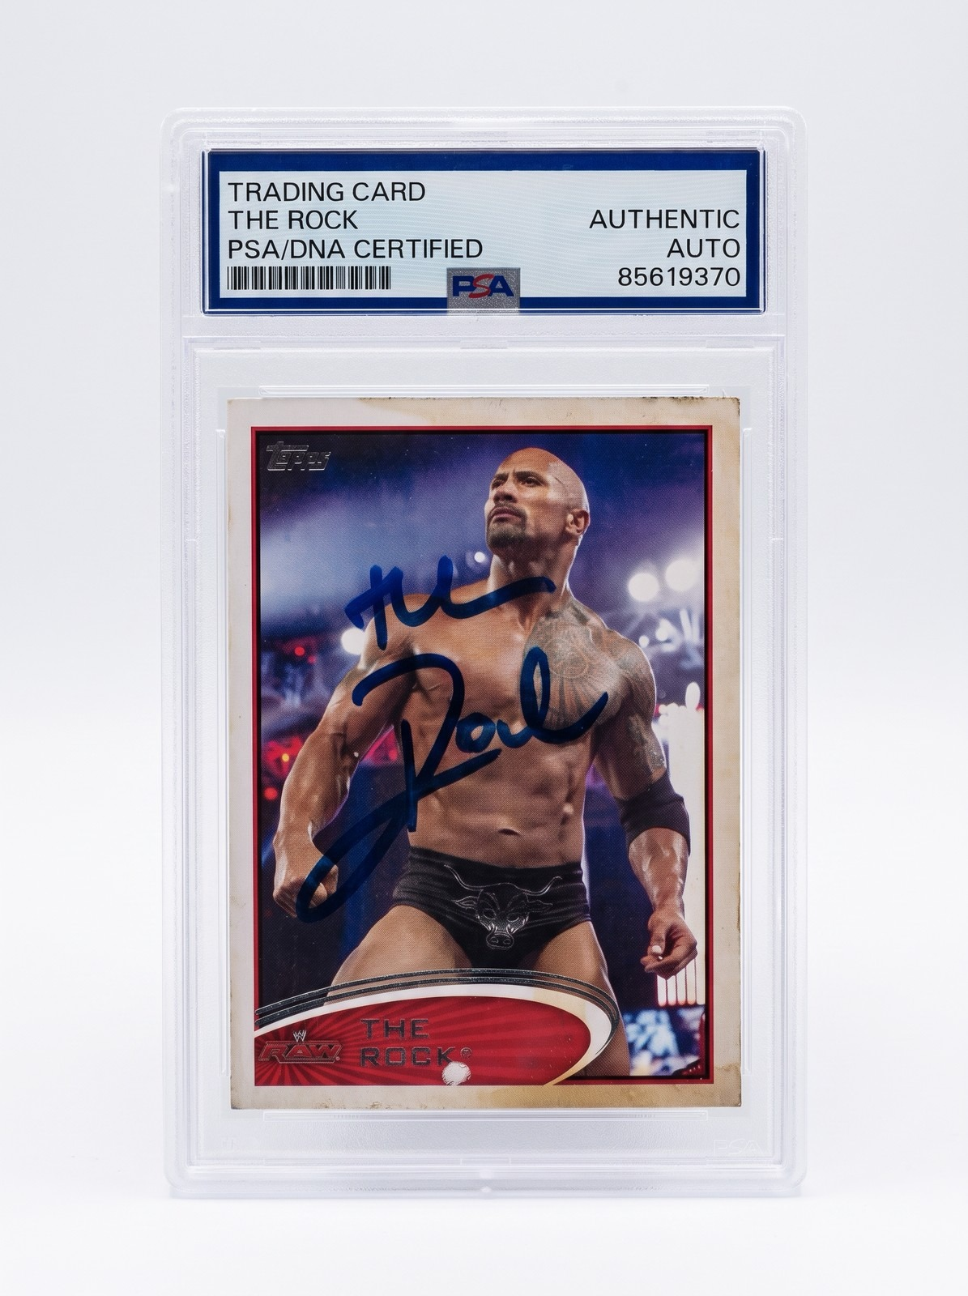
Карточки с автографом
РАРИТЕТЫ · 1–2 ИЗ 2
Скала — карточка Duocards 1998 года с автографом, в слабе
Скала — карточка Topps WWE 2012 года с автографом, в капсуле
Карточка Duocards 1998 года с автографом — в слабе Beckett. Рукки-эпоха: первые массовые карточки Рока, подписанные экземпляры которых рынок разбирает быстрее всего. Топ-позиция среди карточек подборки.
Карточка Topps WWE 2012 года с автографом на карте — в капсуле PSA. Эпоха великого возвращения: Рок против Джона Сины на двух WrestleMania подряд.
300 000 ₽
400 000 ₽
PSA
BECKETT (BGS)

Slide 14
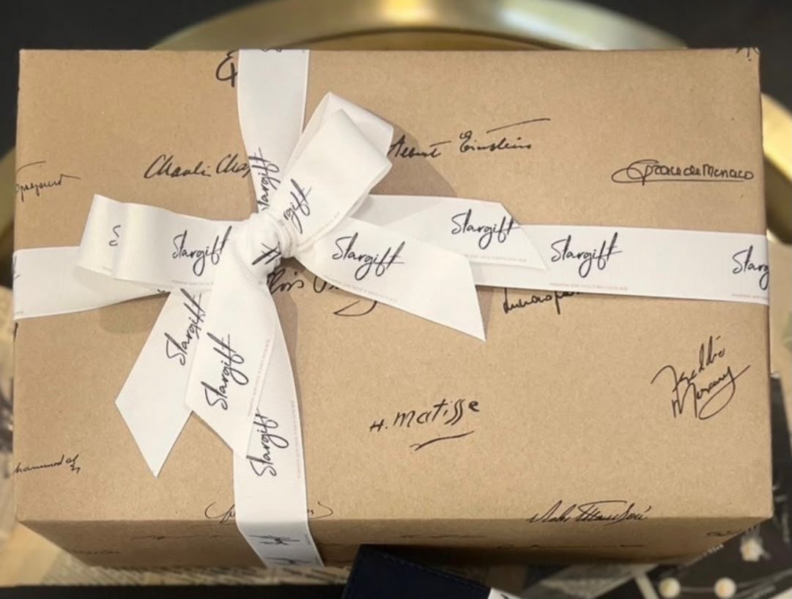
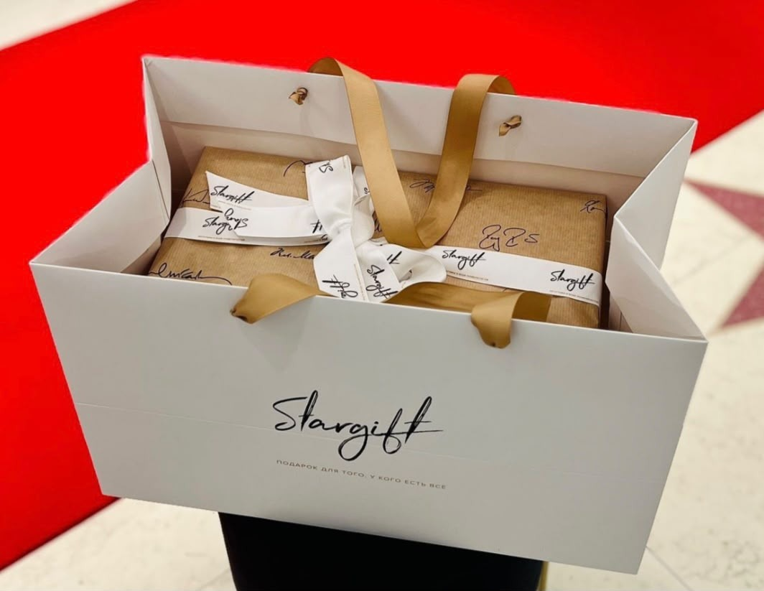
Как мы отдаём подарок
УПАКОВКА STARGIFT
Каждый предмет уходит в фирменной упаковке дома: крафт-бумага с автографами великих, лента Stargift и плотный подарочный пакет. Подарок можно вручать сразу — прямо из рук в руки.

Slide 15
ПОДБОРКА ЦЕЛИКОМ
15 предметов
Скала и Рик Флэр — чемпионский пояс WWE с двумя автографами
850 000 ₽
Скала — карточка Duocards 1998 года с автографом, в слабе
400 000 ₽
Скала — фигурка Jakks WrestleMania XV в блистере с автографом
300 000 ₽
Скала — карточка Topps WWE 2012 года с автографом, в капсуле
300 000 ₽
Скала — фигурка WWF в блистере с автографом, полное письмо PSA
280 000 ₽
Скала — фотография «Форсаж-5» с автографом (портрет)
260 000 ₽
Скала — фотография «Форсаж-5» с автографом (в снаряжении)
260 000 ₽
Скала — фотография 28×36 см с автографом (пустыня)
260 000 ₽
Скала — журнал Rolling Stone 2000 года с автографом
260 000 ₽
Скала — автограф «The Rock» в капсуле, двойная экспертиза
250 000 ₽
Скала — журнал Rolling Stone 2018 года с автографом
250 000 ₽
Скала — фотография WWE 1990-х с автографом, в капсуле
220 000 ₽
Скала — фотография «The People's Champ» с автографом
220 000 ₽
Скала — ранняя фотография с автографом
220 000 ₽
Скала — постер «Царь скорпионов» Nintendo Power с автографом
200 000 ₽

Slide 16

Скала. Пятнадцать предметов человека, который построил две легенды.
STARGIFT.RU

